Slide 1

ده‌رونزانی گه‌شه‌
علم النفس النمو
Developmental Psychology
كلية التربية/قسم اللغة العربية/المرحلة الثانية
سنة الدراسية 2022-2023
الفصل الثاني
العوامل المؤثرة في النمو
مدرس المادة : عمر گرده‌نازێی
Omar.ahme@su.edu.krd
07504641031

Slide 2
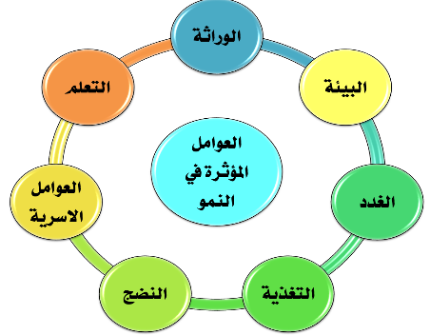

Slide 3
العوامل المؤثرة في النمو
أولا/ الوراثة:
وراثة الخصائص الجسدية:
وراثة الخصائص الفسيولوجية:
وراثة الخصائص العقلية:
تشمل الامراض والمشاكل التي تنتقل من خلال العوامل الوراثية مثل ضغط الدم، ومعدلات النبض، ومشاكل القلب وغيرها.
تشمل الخصائص التشريحية والجسدية التي يدركها كافة الناس كالشكل والطول والقصر واللون وغيرها.
تحدد الوراثة بشكل كبير الإمكانات العقلية للفرد ممثلة في الذكاء والتذكر والتفكير والتخيل والقدرات الابداعية.
ب-الخلايا الجرثومية: وهي الاقل عددا وتسمى هذه الخلايا عند الذكور بالحيوانات المنوية وعند الاناث بالبويضات.
أ-الخلايا الجسمية: وهي الاكثر عددا وتشكل هيكل الجسم والجلد واكلي والقلب...الخ.

Slide 4

2 ـ تتأثر كل مرحلة من مراحل النمو بالمرحلة السابقة وتؤثر في المرحلة التالية لها
1 ـ النمو عملية تغير كلي مستمر ومنتظم
4 ـ يخضع النمو لمبدأ الفروق الفردية
القوانين والمبادئ العامة للنمو:
5 ـ النمو يتضمن التغير الكمي والكيفي
3 يتأثر النمو بالعوامل الداخلية والخارجية
7 ـ النمو يمكن التنبؤ به .
6 ـ اختلاف معدل سرعة النمو

Slide 5
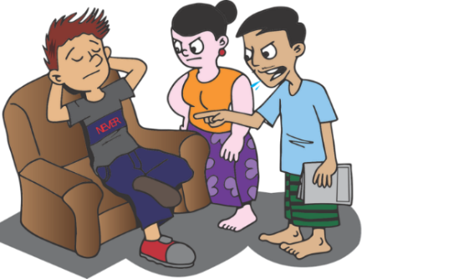


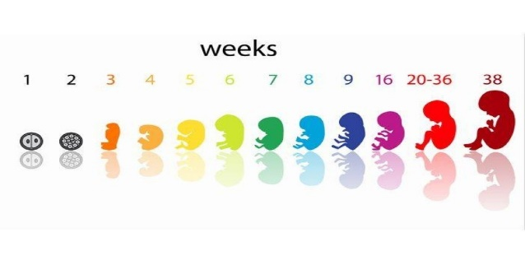
مطالب النمو
المصدر الثالث
المصدر الأول
المصدر الثاني
الفرد نفسه
ما يبذله الفرد في سبيل تعلمه وإتقانه للمهارات والمعارف المختلفة تعتبر من الأمور الهامة في تحقيق طموحاته، وحصوله على الرزق وعلى الاستقرار الاجتماعي ويؤدي دورة في الحياة .
النمط الثقافي للمجتمع الذي يوجد فيه الفرد
مثال : مطالب النمو في المجتمعات المعاصرة تتطلب أن يكتسب الفرد مهارات استخدام الكومبيوتر والإنترنت ووسائل الاتصال الحديثة حتى يستطيع أن يتكيف مع الحياة المعاصرة
التاريخ الجنيني للفرد
يبدأ هذا المصدر منذ تكوين الخلية الملقحة وتستمر خلال المرحلة الجنينية .
مثال : إذ لم تظهر الوظيفة السمعية خلال هذه المرحلة فإن ذلك يعني صعوبة تكيف الفرد مع الأصوات كمطلب أساسي في مراحل حياة الإنسان التالية ولا تقتصر الصعوبة على الجانب السمعي فقط بل تمتد إلى صعوبة النطق والتعلم

Slide 6

تعرف مطالب النمو :
” المطلب الذي يظهر في فترة ما من حياة الإنسان والذي إذا تحقق إشباعه بنجاح أدى إلى شعور الفرد بالسعادة وأدى إلى النجاح في تحقيق مطالب النمو المستقبلية ، بينما يؤدي الفشل في إشباعه إلى نوع من المعانات وعدم التوافق مع مطالب المراحل التالية من الحياة ” ..

Slide 7
1
تعلم الكلام واكتساب اللغة
2
2-تعلم المشي والانتقال من مكان لأخر .
3
3-تعلم عمليات الضبط والإخراج .
4
4-تعلم المهارات الاجتماعية والمعرفية اللازمة لشئون الحياة .
5
6
7
5-تكوين الضمير وتمييز السلوكيات الصحيحة والخاطئة .
6-تعلم المهارات الجسمية اللازمة للألعاب والأنشطة الاجتماعية .
7-تعلم مهارات الاستقلال الذاتي .
مطالب النمو خلال مراحل عمر الإنسان
أـ مطالب النمو في مراحل الطفولة .

Slide 8
4- تحقيق الاستقلال الاجتماعي عن الوالدين والأصدقاء .
3-ـ تقبل التغيرات الجسمية والتوافق معها .
2-ـ اكتساب الدور الاجتماعي السليم .
1-ـ تكوين علاقات جديدة ناضجة مع رفاق السن .
ب ـ مطالب النمو في مراحل المراهقة .
5- تحقيق الاستقلال الاقتصادي .
6- الإعداد والاستعداد للزواج والحياة الأسرية .

Slide 9
2-تحقيق مستوى معيشي ملائم .
دـ مطالب النمو في مرحلة وسط العمر
1-تحقيق مستويات من النجاح الاجتماعي والمهني .
3-التعاون في تنشئة الأطفال والمراهقين .
4-التوافق مع الآخرين .

Slide 10

nurture
Nature
به‌ڕای تۆ وه‌ك فێرخوازێك له‌ زانكۆ!
كاریگه‌رییه‌ بۆماوه‌ییه‌كان، یان ژینگه‌ییه‌كان، كامیان زیاتر كاریگه‌ری له‌سه‌ر گه‌شه‌ی مرۆڤ هه‌یه‌ له‌سه‌رجه‌م لایه‌نه‌كانی گه‌شه‌ی جه‌سته‌یی و عه‌قڵی و هه‌ڵچونی و ده‌رونی و كۆمه‌ڵایه‌تی؟ باشه‌، بۆچی؟

Slide 11


سوپاس بۆ هوشیاری و به‌ژداریتان!
ڕونكردنه‌وه‌، پێشنیاز، تێبینی، ڕه‌خنه‌، پرسیار؟
كۆتایی به‌شی یه‌كه‌م
وانه‌ی داهاتو: هۆكاره‌ كارتێكه‌ره‌كانی گه‌شه‌

